Slide 1
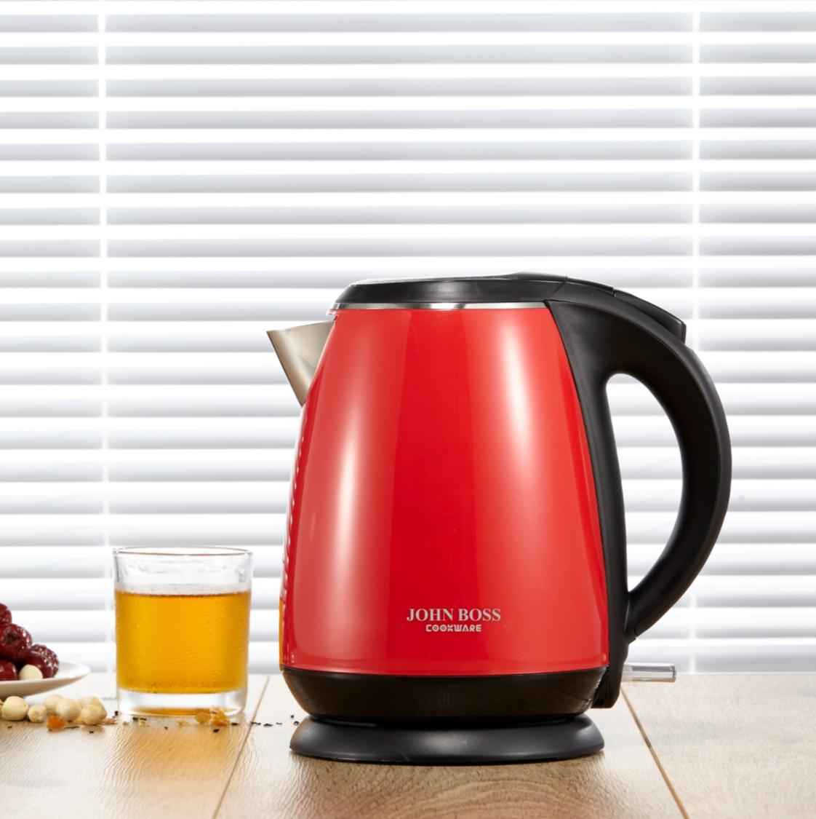


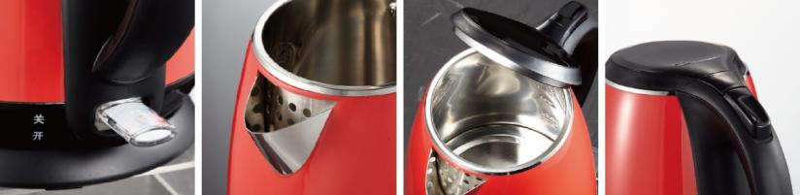
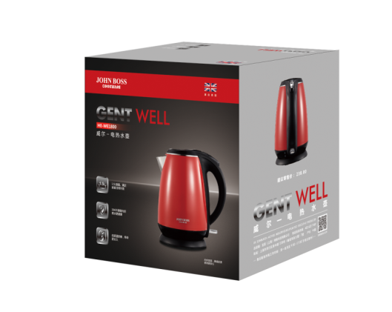
威尔 防烫电热水壶 HE-WE1800
建议零售价： ¥ 238元
供货价：81
特点：
¤安全防烫外壳、食品级304不锈钢内胆
¤精准温控、防干烧保护
¤360度旋转底座
¤通过中国3C强制认证
容 量：1.5L
包装尺寸： 215x160x230mm
毛 重 ：1.21kg
额定功率：1800W
装箱数量：12PCS
控制方式：按钮控制
画 册
10页

